Slide 1
Waarom doen mensen zoals ze doen?
-
Het oorlogsverhaal van Tante Roosje
Les 4 - 1942 | Onderduiken en verraad
Roosje in de eerste jaren van de Tweede Wereldoorlog

Slide 2
Onderduiken
Vroeger en Zo: Onderduiken
Het verhaal van Anne Frank

Slide 3
Opdracht 1: Verboden voor Joden
Tijdens de bezetting krijgen Joden steeds minder vrijheid. Ze mogen niet meer op de fiets, dan niet meer met de tram, ze mogen niet in cafés, niet meer in bioscopen of naar de dierentuin. Parken en markten worden verboden voor joden.
Hoe zou jij dit vinden? Stel je eens voor dat je toen geleefd had, wat zou je dan hebben gedaan?

Slide 4
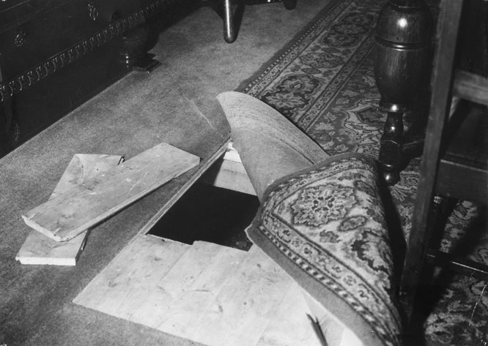
Hier zaten onderduikers

Slide 5
Opdracht 2: Onderduiken
Op 26 augustus 1942 worden Roosje, haar moeder en haar broer opgeroepen om naar Westerbork af te reizen. Er zit voor Roosje en haar familie niks anders op dan om onder te duiken. Roosje weet hoe moeilijk het is om een goed onderduikadres te vinden. Vaak worden Joden verraden. Roosje regelt voor haarzelf en voor haar moeder valse persoonsbewijzen. Via Kees van Meteren komt ze aan een onderduikadres in Naarden. Het is een pension dat wordt geleid door de NSB'er Henk Coljee en zijn Duitse vrouw Magda. Roosje zegt niets over haar Joodse achtergrond. Ze duiken onder bij de vijand!
Is het wel of niet slim van Roosje om onder te duiken bij de familie Coljee? Kan je ook uitleggen waarom?
Roosje heeft voor haar en haar moeder een vals persoonsbewijs geregeld. Wat is denk je vals aan dat persoonsbewijs?
Waarom zouden Joden die waren ondergedoken, zijn verraden tijdens de bezetting? En door wie denk je?

Slide 6
Opdracht 3: Verraad
Wie heeft of wie hebben Roosje en haar moeder verraden? Zij weten dat niet op het moment dat zij worden opgepakt door de politie. Jullie gaan dat onderzoeken en zoals een rechercheur dat doet kijk je eerst naar het profiel van mogelijke daders, en vervolgens zoek je naar een motief en bewijs voor het gepleegde verraad.
Wie van de volgende verdachte personen heeft Roosje en haar moeder verraden en waarom denk je dat? Wie is de verrader.
Probeer tot een overtuigend bewijs van schuld te komen en hou daarbij rekening met de reden waarom hij of zij het kan hebben gedaan, inkomsten, het contact met Roosje en haar moeder, en andere zaken die zijn opgevallen.
Zodra er nieuwe informatie beschikbaar is, wordt deze bekend gemaakt.

